Slide 1
Regularization
Otimizando algoritmos e
Ajustando parâmetros
Thiago Henrique Gomes Panini
Curso Introduction to Machine Learning by Andrew Ng from Coursera

Slide 2
Tópicos da Aula
01
Overfitting
Quando os dados de treinamento se transformam em lei
02
Cost Function
Uma maneira de aplicar a regularização e evitar o overfitting
03
Regularização
Alterando a magnitude de parâmetros
04
Regularização em Regressão Linear e Logística
Definindo equação com Gradiente Descendente

Slide 3

Overfitting
Um problema de ajuste perfeito

Slide 4
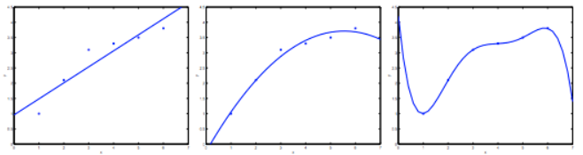

Overfitting
Treinamento além da conta
$$h_{θ}\left(x\right)=θ_{0}+θ_{1}x_{1}+θ_{2}x_{1}^{2}+θ_{3}x_{1}^{2}x_{2}+θ_{4}x_{1}^{2}x_{2}^{2}+θ_{5}x_{1}^{2}x_{2}^{3}+θ_{6}x_{1}^{3}x_{2}+…$$
$$J\left(θ\right)=\frac{1}{2m}\sum_{i=1}^{m}{{\left(h_{θ}\left(x^{\left(i\right)}\right)−y^{\left(i\right)}\right)}^{2}≈0}$$

Slide 5
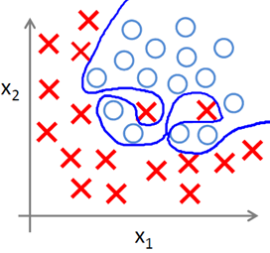

Overfitting
Treinamento além da conta
$$h_{θ}\left(x\right)={g(θ}_{0}+θ_{1}x_{1}+θ_{2}x_{1}^{2}+θ_{3}x_{1}^{2}x_{2}+θ_{4}x_{1}^{2}x_{2}^{2}+θ_{5}x_{1}^{2}x_{2}^{3}+θ_{6}x_{1}^{3}x_{2}+…)$$
($g=sigmoid function)$

Slide 6
Overfitting
Como resolver o problema do Overfitting nos dados?
01
Reduzir o número de features
Selecionar manualmente features mais importantes;
Selecionar um modelo mais plausível;
02
Regularization
Manter todas as features, porém reduzir as magnitudes;
Funciona muito bem em modelos com muitas features.

Slide 7
Cost Function
E sua ligação com Overfitting e Regularization

Slide 8
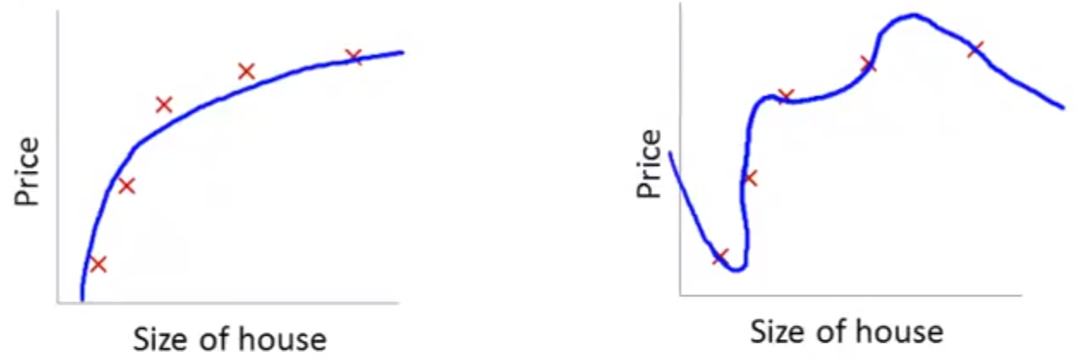

Cost Function
Reduzindo a magnitude dos parâmetros $θ_{j}$
$$θ_{0}+θ_{1}x+θ_{2}x^{2}$$
$$θ_{0}+θ_{1}x+θ_{2}x^{2}+θ_{3}x^{3}+θ_{4}x^{4}$$

Slide 9


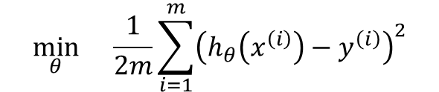

Cost Function
Reduzindo a magnitude dos parâmetros $θ_{j}$
$$θ_{0}+θ_{1}x+θ_{2}x^{2}+θ_{3}x^{3}+θ_{4}x^{4}$$
Vamos penalizar os parâmetros ($θ_{3} e θ_{4}$)
$$\min_{θ}{}\frac{1}{2m}\sum_{i=1}^{m}{{\left(h_{θ}\left(x^{\left(i\right)}\right)−y^{\left(i\right)}\right)}^{2}}$$
$$+ 1000{ θ}_{3}^{2}+1000 θ_{4}^{2}$$
Assim, a única forma de minimizar a função custo é fazer com que
$$θ_{3}≈0 ;θ_{4}≈0$$

Slide 10
Regularization
Evitando Overfitting e otimizando o algoritmo

Slide 11

Regularization
Valores baixos para $θ_{0}, θ_{1}, …θ_{n}$
Funções hypothesis mais imples;
Algoritmo menos suscetível a overfitting
No exemplo anterior
Parâmetros com grau mais elevado foram penalizados
Mas como saber qual(is) parâmetro(s) penalizar?
É preciso definer uma forma geral dentro da Função Custo

Slide 12



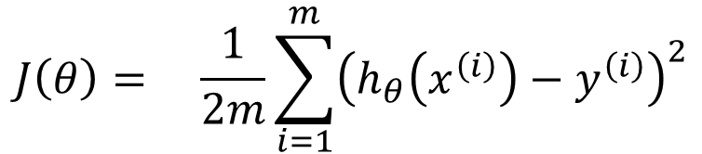

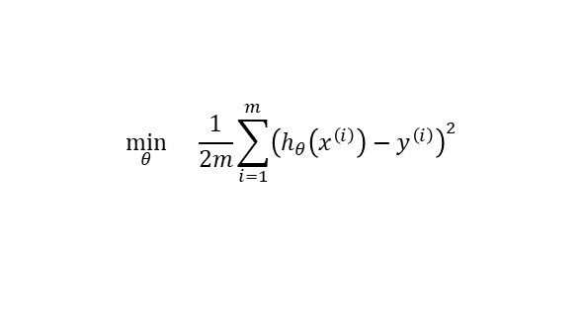


Regularization
A ideia por trás dessa otimização
Exemplo anterior
Housing
Features: $x_{1}, x_{2}, …, x_{100}$
Parâmetros: $θ_{1}, θ_{2}, …, θ_{100}$
$$\min_{θ}{}\frac{1}{2m}\sum_{i=1}^{m}{{\left(h_{θ}\left(x^{\left(i\right)}\right)−y^{\left(i\right)}\right)}^{2}}$$
$$+ 1000{ θ}_{3}^{2}+1000 θ_{4}^{2}$$
$$[$$
$$+ λ\sum_{j=1}^{m}{θ_{j}^{2}}$$
$$J\left(θ\right)= \frac{1}{2m}\sum_{i=1}^{m}{{\left(h_{θ}\left(x^{\left(i\right)}\right)−y^{\left(i\right)}\right)}^{2}}$$
$$[$$
Penaliza todos os parâmetros
$θ_{0}$não entra

Slide 13
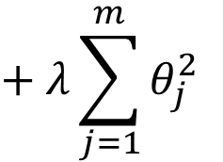
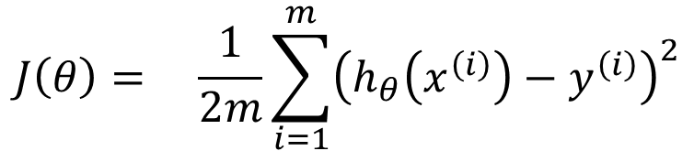


Regularization
A ideia por trás dessa otimização
Regularization Term
$$[$$
$$+ λ\sum_{j=1}^{m}{θ_{j}^{2}}$$
$$J\left(θ\right)= \frac{1}{2m}\sum_{i=1}^{m}{{\left(h_{θ}\left(x^{\left(i\right)}\right)−y^{\left(i\right)}\right)}^{2}}$$
$$[$$
Regularization Parameter
01
Objetivo 1: Realizar um bom treinamento no conjunto de dados.
02
Objetivo 2: Evitar Overfitting através da “restrição” da magnitude dos parâmetros.

Slide 14
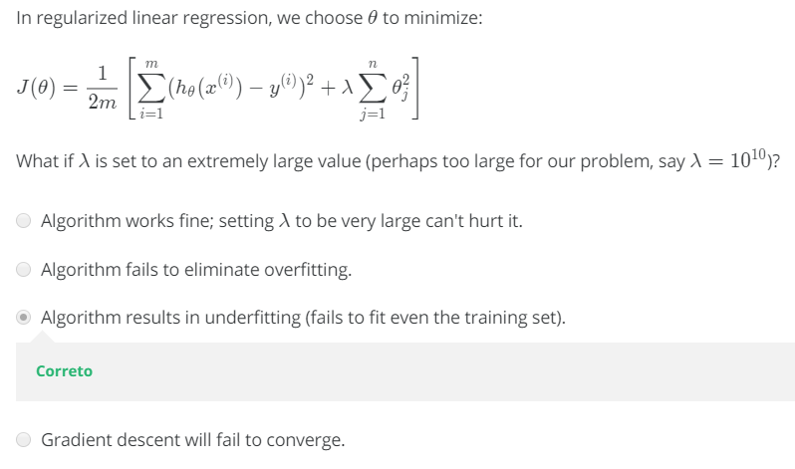
Regularization
A ideia por trás dessa otimização

Slide 15
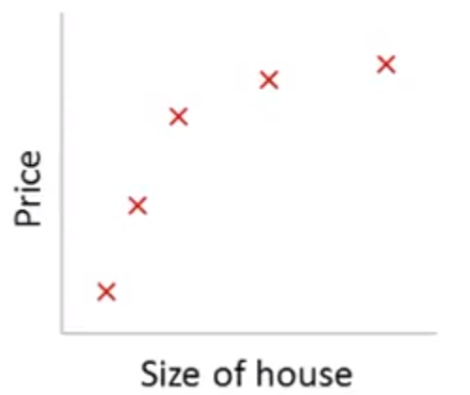



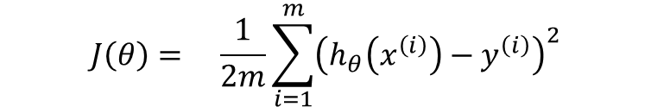





Regularization
A ideia por trás dessa otimização
$$[$$
$$J\left(θ\right)= \frac{1}{2m}\sum_{i=1}^{m}{{\left(h_{θ}\left(x^{\left(i\right)}\right)−y^{\left(i\right)}\right)}^{2}}$$
$$+ λ\sum_{j=1}^{m}{θ_{j}^{2}}$$
Suponha um valor $λ$ muito alto ($λ={10}^{10}$)
$$[$$
Penalidade severa aos parâmetros $θ$
$$θ_{1}, θ_{2}, θ_{3}, θ_{4}≈0$$
$${θ_{0}+θ}_{1}x+θ_{2}x^{2}+θ_{3}x^{3}+θ_{4}x^{4}$$
$$h_{θ}\left(x\right)=θ_{0}$$
Underfitting

Slide 16
Regularized
Linear Regression
Gradient Descent and Normal Equation

Slide 17

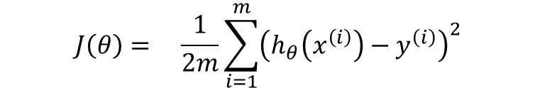



Relembrando
$$[$$
$$J\left(θ\right)= \frac{1}{2m}\sum_{i=1}^{m}{{\left(h_{θ}\left(x^{\left(i\right)}\right)−y^{\left(i\right)}\right)}^{2}}$$
$$+ λ\sum_{j=1}^{m}{θ_{j}^{2}}$$
Cost Function
$$[$$
Objetivo
$$\min_{θ}{J(θ)}$$
Gradient Descent
Como era seu funcionamento na Regressão Linear?

Slide 18

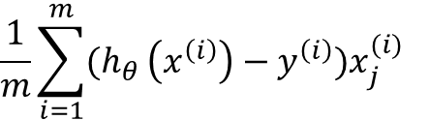





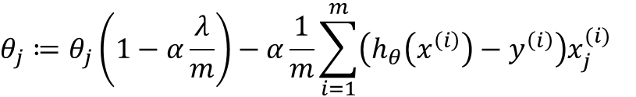
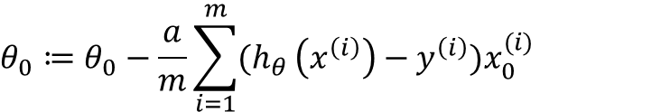

Gradient Descent
Repeat {
$$θ_{0}≔θ_{0}−\frac{a}{m}\sum_{i=1}^{m}{(h_{θ}}\left(x^{\left(i\right)}\right)−y^{\left(i\right)}{)x}_{0}^{(i)}$$
$$\frac{∂}{∂θ_{j}}J(θ)$$
with regularization term
$$[$$
$$\frac{1}{m}\sum_{i=1}^{m}{(h_{θ}}\left(x^{\left(i\right)}\right)−y^{\left(i\right)}{)x}_{j}^{(i)}$$
$$+\frac{λ}{m}θ_{j}$$
$$θ_{j}≔θ_{j}−α$$
$$[$$
}
$$(j=0, 1, 2, 3, …, n)$$
Agrup dependem de $θ_{j}$
$$θ_{j}≔θ_{j}\left(1−α\frac{λ}{m}\right)−α\frac{1}{m}\sum_{i=1}^{m}{\left(h_{θ}\left(x^{\left(i\right)}\right)−y^{\left(i\right)}\right)x_{j}^{(i)}}$$

Slide 19

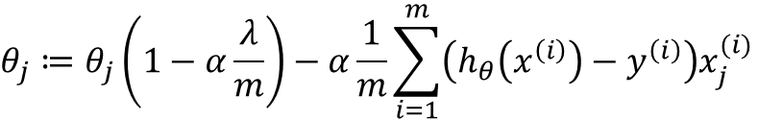


Penalizando os Parâmetros
O surgimento de um termo interessante
$$θ_{j}≔θ_{j}\left(1−α\frac{λ}{m}\right)−α\frac{1}{m}\sum_{i=1}^{m}{\left(h_{θ}\left(x^{\left(i\right)}\right)−y^{\left(i\right)}\right)x_{j}^{(i)}}$$
$$<1 →e.g.≈0.98$$
$$θ_{j}×0.98 sempre$$
$$Gradient Descent work$$

Slide 20
Regularized
Logistic Regression
Gradient Descent and Normal Equation

Slide 21
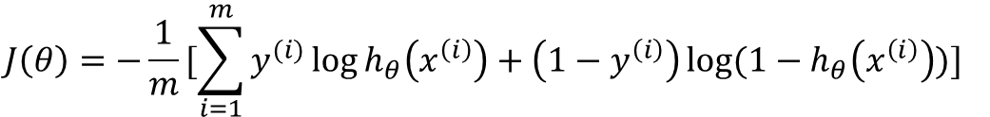
Relembrando
O Overfitting em problemas de classificação
$$h_{θ}\left(x\right)={g(θ}_{0}+θ_{1}x_{1}+θ_{2}x_{1}^{2}+θ_{3}x_{1}^{2}x_{2}+θ_{4}x_{1}^{2}x_{2}^{2}+θ_{5}x_{1}^{2}x_{2}^{3}…)$$
$$J\left(θ\right)=−\frac{1}{m}[\sum_{i=1}^{m}{y^{(i)}\log{h_{θ}\left(x^{\left(i\right)}\right)+\left(1−y^{\left(i\right)}\right)\log{(1−h_{θ}\left(x^{\left(i\right)}\right))] } }}$$
Cost Function:

Slide 22
Como penalizar os parâmetros?

Slide 23

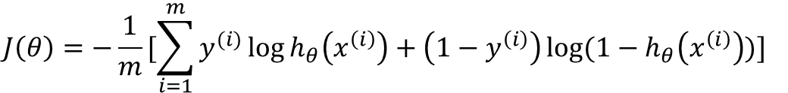

Penalizando o Modelo
O Overfitting em problemas de classificação
$$J\left(θ\right)=−\frac{1}{m}[\sum_{i=1}^{m}{y^{(i)}\log{h_{θ}\left(x^{\left(i\right)}\right)+\left(1−y^{\left(i\right)}\right)\log{(1−h_{θ}\left(x^{\left(i\right)}\right))] } }}$$
$$+\frac{λ}{2m}\sum_{j=1}^{m}{θ_{j}^{2}}$$
$$θ_{1},θ_{2},…θ_{n}$$

Slide 24
Gradient Descent
Repeat {
$$θ_{0}≔θ_{0}−\frac{a}{m}\sum_{i=1}^{m}{(h_{θ}}\left(x^{\left(i\right)}\right)−y^{\left(i\right)}{)x}_{0}^{(i)}$$
$$\frac{∂}{∂θ_{j}}J(θ)$$
with regularization term
$$[$$
$$\frac{1}{m}\sum_{i=1}^{m}{(h_{θ}}\left(x^{\left(i\right)}\right)−y^{\left(i\right)}{)x}_{j}^{(i)}$$
$$+\frac{λ}{m}θ_{j}$$
$$θ_{j}≔θ_{j}−α$$
$$[$$
}
$$(j=0, 1, 2, 3, …, n)$$
Idêntico ao problema de Regressão Linear. Entretanto, a função hypothesis é diferente!

